Slide 1
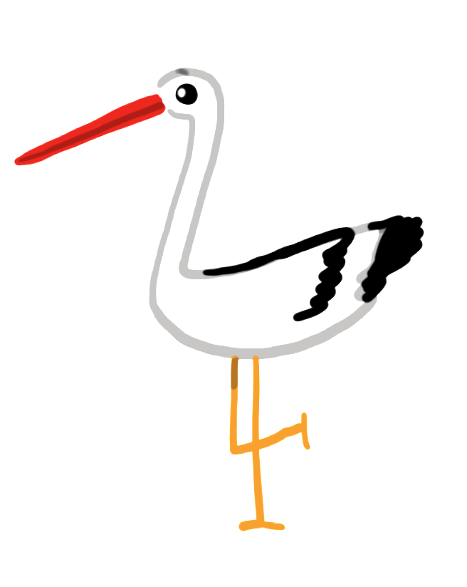
10 – 1 = 9
10 – 6 = 4
10 – 4 = 6
10 – 3 = 7
10 – 8 = 2
10 – 9 = 1
Izračunaj i napravi ono što piše onoliko puta koliki je rezultat.
čučni
pljesni
pucketaj
potapši koljena
skoči
vikni HURA!

Slide 2
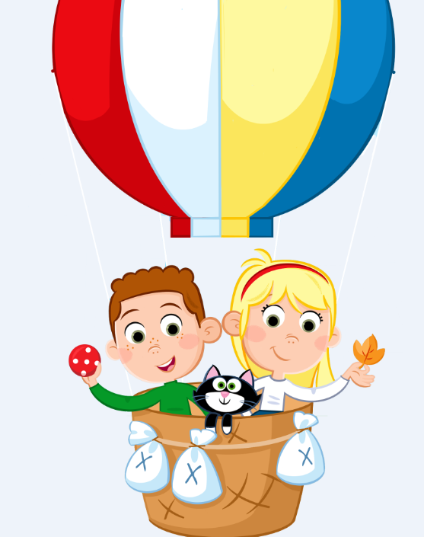
Oduzimanje
(11 – 3)

Slide 3
Promotri!
11 – 3 =
11 – 1 – 2 =
10 – 2 = 8
Oduzmi ostatak.
1 i 2
Oduzmi do desetice.
Rastavi umanjitelj.

Slide 4
Pokušajmo još jednom!
12 – 5 =
12 – 2 – 3 =
10 – 3 = 7
3. Oduzmi ostatak.
2 i 3
2. Oduzmi do desetice.
1. Rastavi umanjitelj.
I to je sva mudrost!

Slide 5
Ovako to izgleda na brojevnoj crti.
11 – 3 =
11 – 1 – 2 =
10 – 2 = 8
10

Slide 6
Promisli na koja dva broja treba rastaviti umanjitelje u ovim zadatcima. Zadatke izračunaj.
12 – 7 =
12 – 2 – 5 =
10 – 5 = 5
13 – 6 =
13 – 3 – 3 =
10 – 3 =7
2 i 5
3 i 3
16 – 8 =
16 – 6 – 2 =
10 – 2 = 8
15 – 9 =
15 – 5 – 4 =
10 – 4 = 6
6 i 2
5 i 4
14 – 6 =
14 – 4 – 2 =
10 – 2 = 8
11 – 4 =
11 – 1 – 3 =
10 – 3 =7
4 i 2
1 i 3

Slide 7
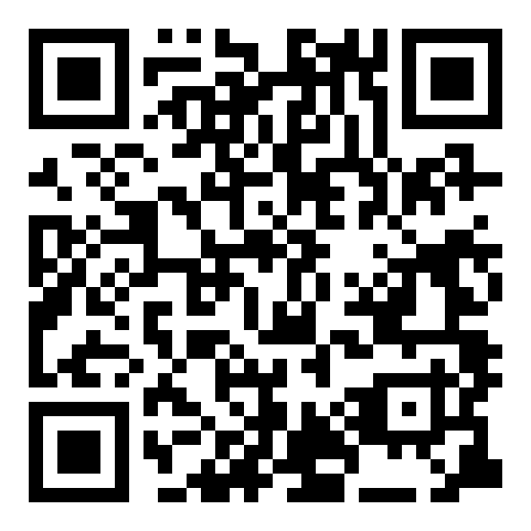
Izračunaj i riješi igricu!

